Slide 1
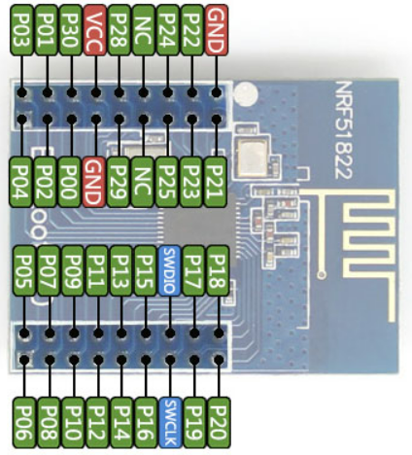
BLE gateway
ESP32 -1 | ESP32 -2
GPIO 16 | GPIO 17
GPIO 17 | GPIO 16
GND | GND
VCC: 5V DC
BLE ibeacon
30m
Cách BLE beacon tag: 20m
Normal
Save p
Khoảng cách tới:
BLE gateway: 20m
BLE ibeacon: 20-30m
BLE beacon tag
No
charger
Charger

